Slide 1
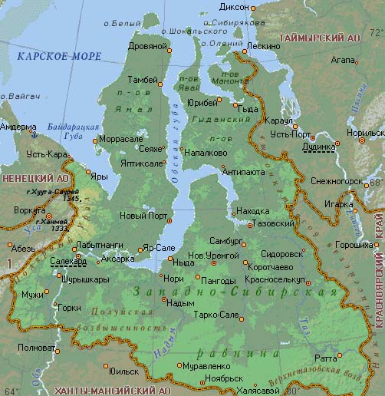
МКОУ Тазовская школа-интернат Лапсуй Кристина Ильинична, 10 а класс Ф.И.О. руководителя: Прохорова Вера Васильевна.
Тасу Ява - моя малая Родина.

Slide 2
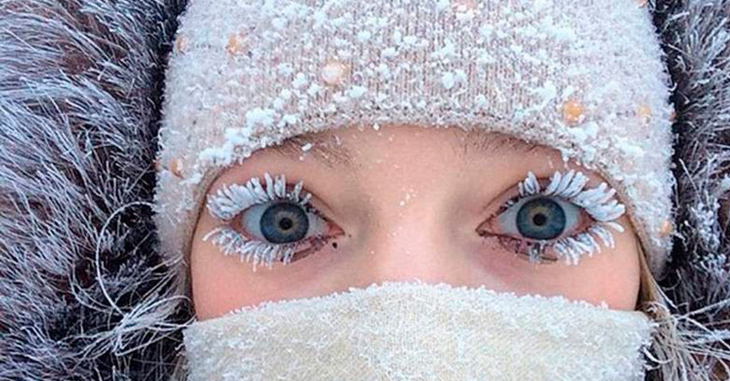
На ресницах ледяная бахрома – иней.

Slide 3
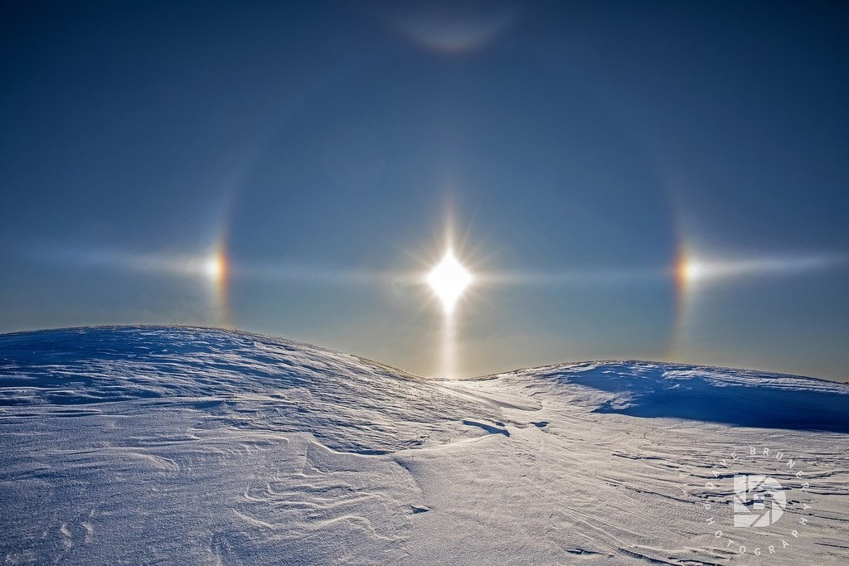
Гало – оптическое явление, характеризуемое возникновением вторичного свечения вокруг источника света.

Slide 4
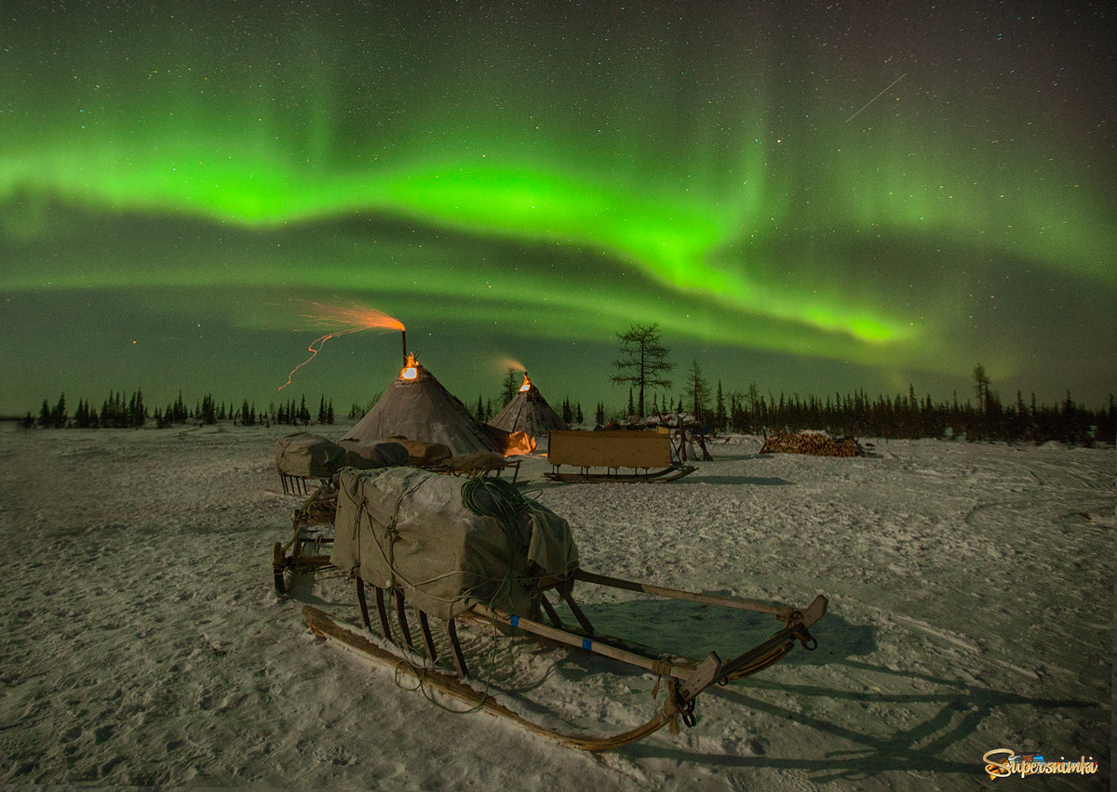
Полярное сияние

Slide 5
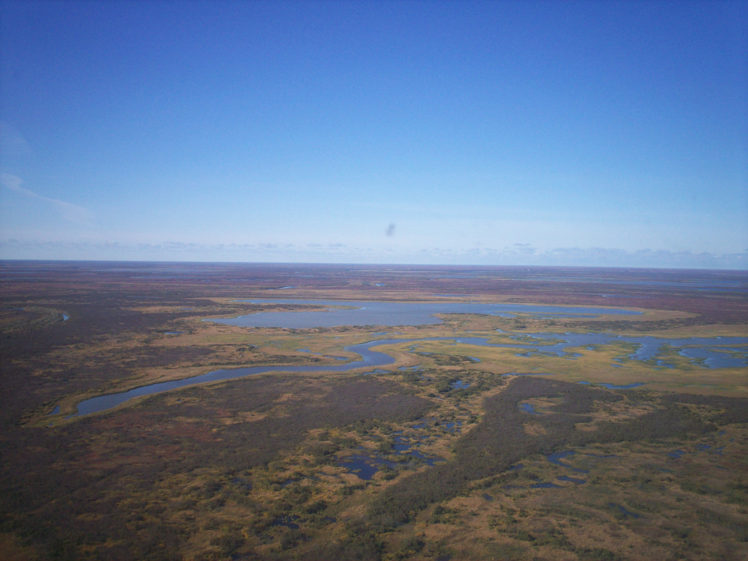
Тундра летом.

Slide 6
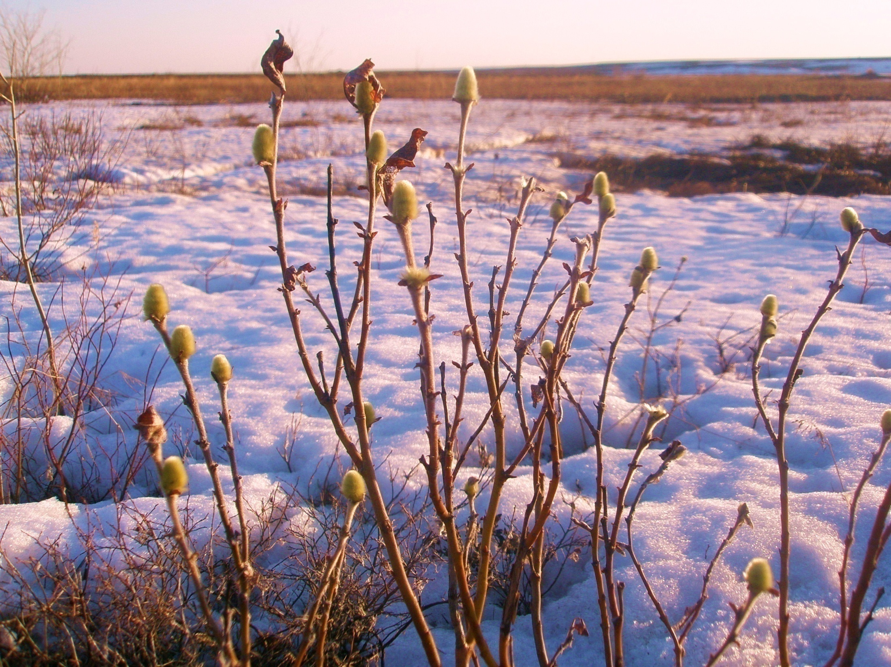
Тундра весной.

Slide 7
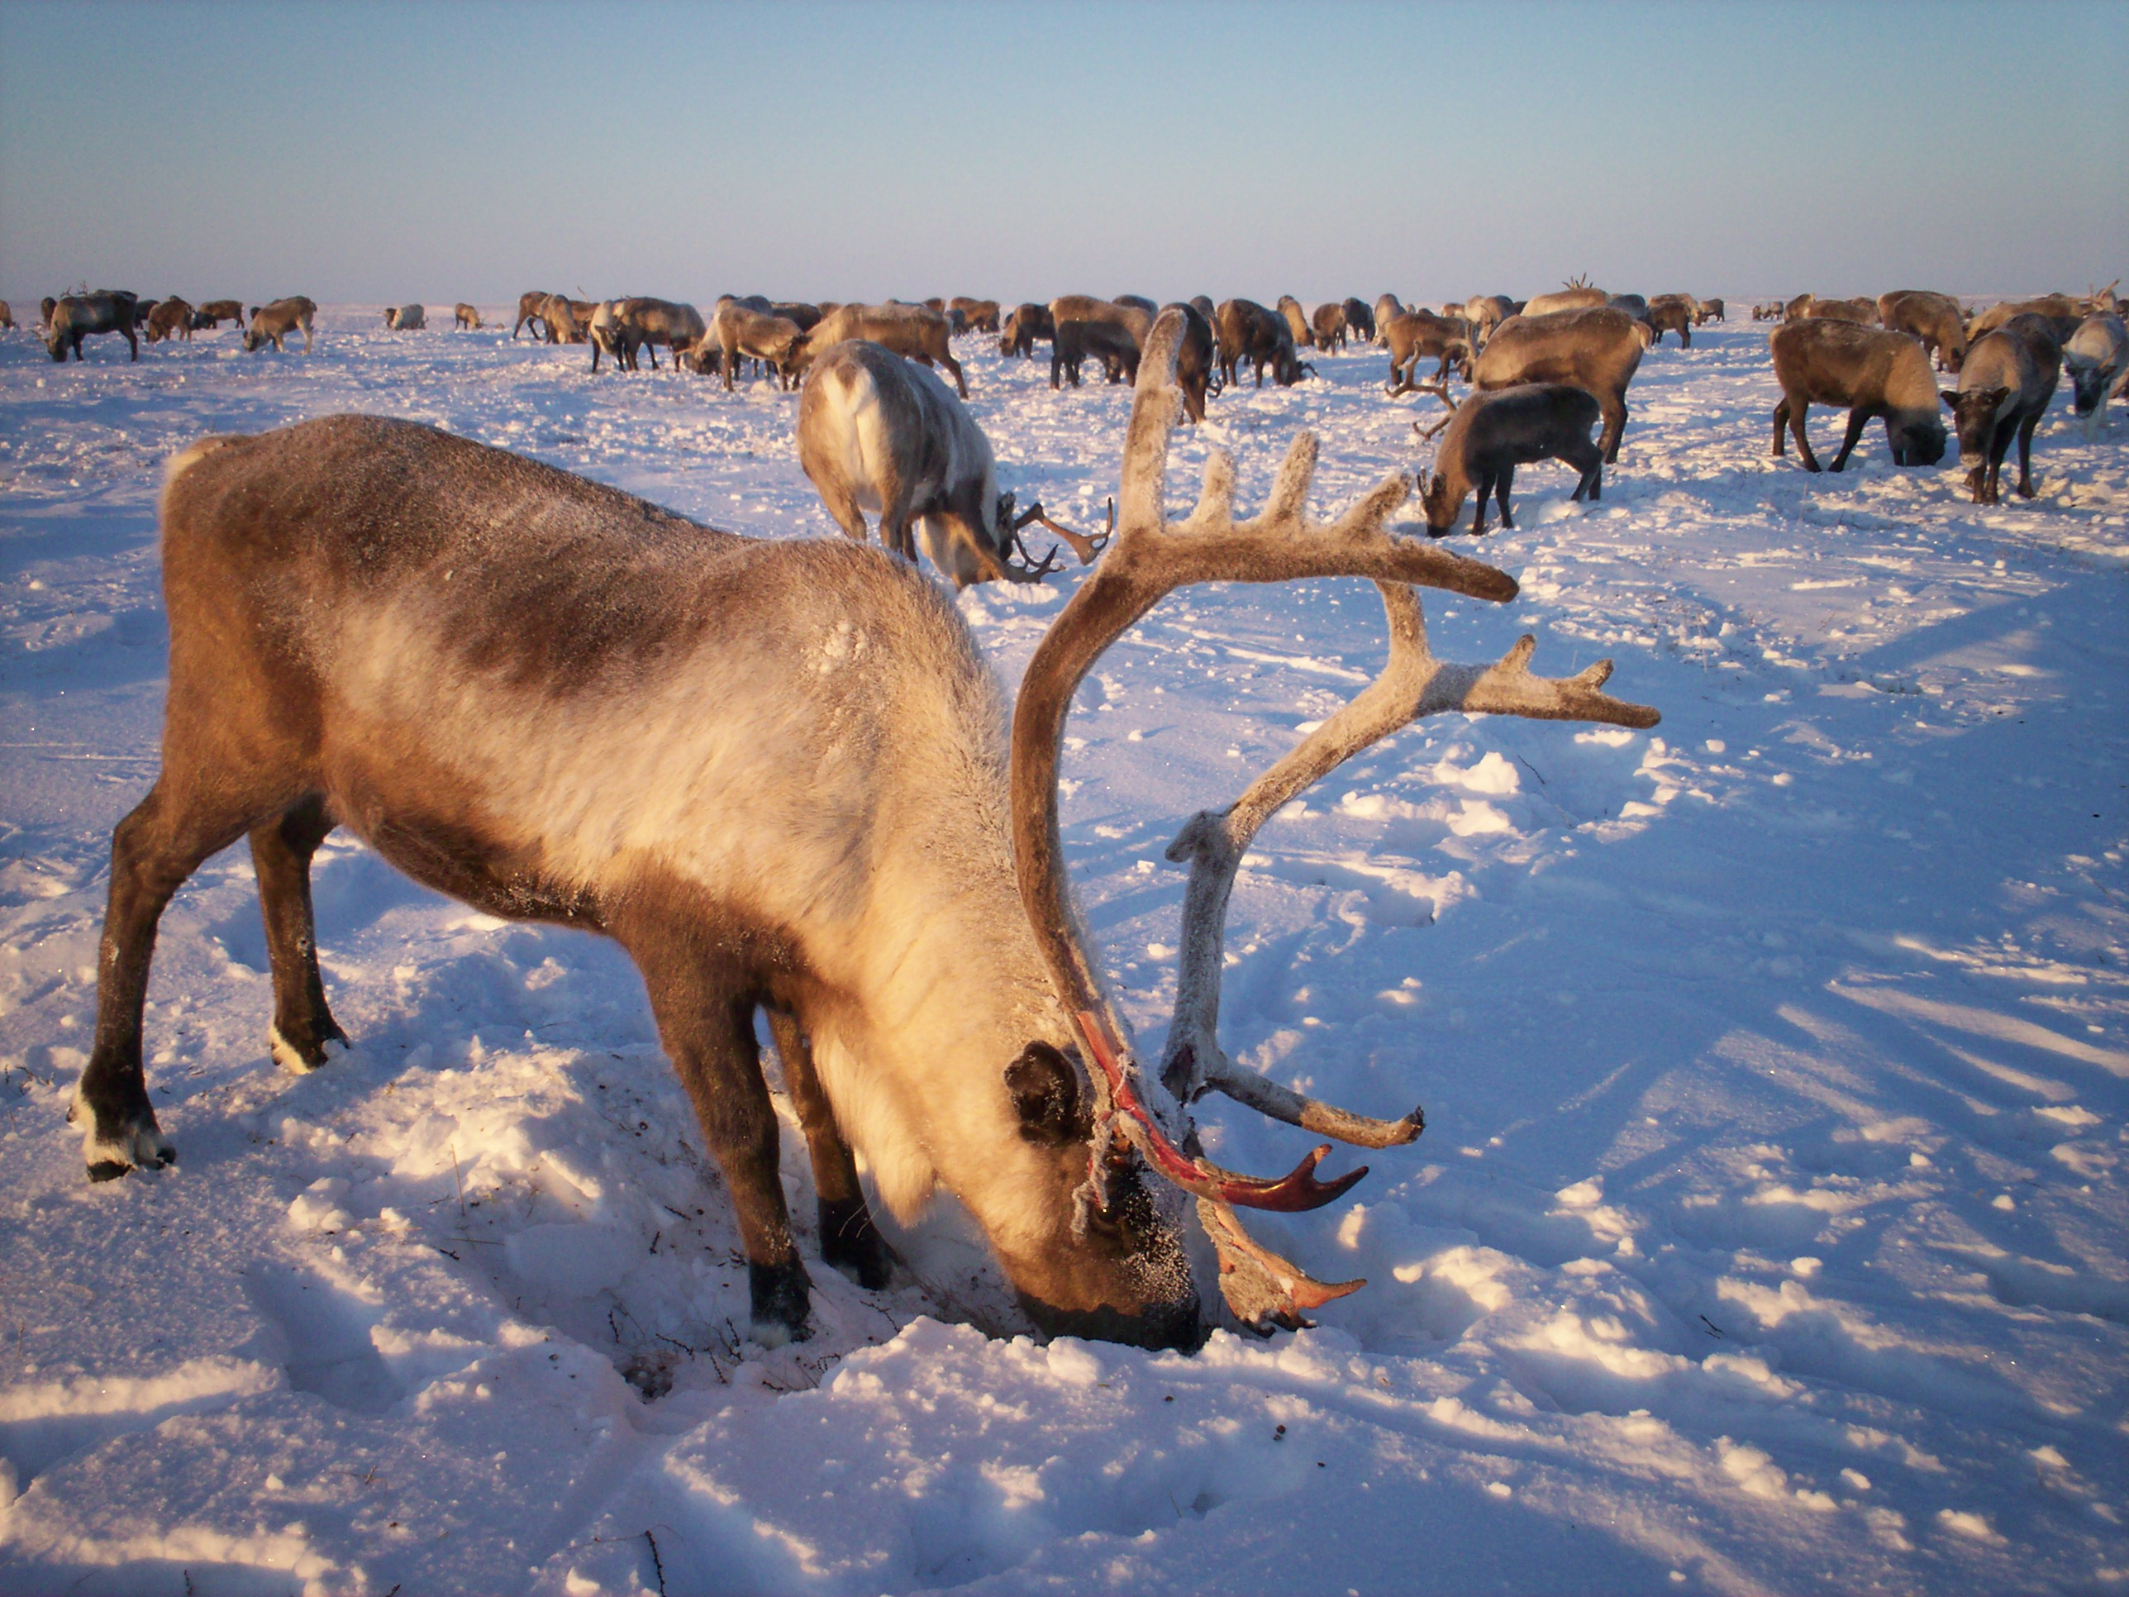
Олени на пастбище зимой.

Slide 8
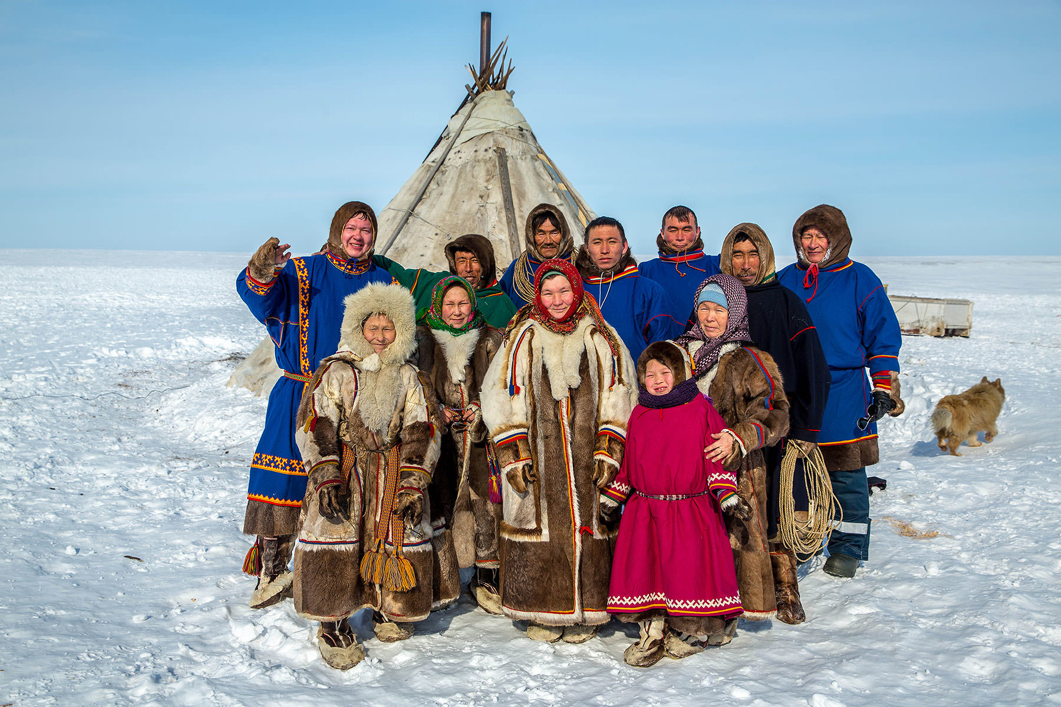
Ненцы – коренные малочисленные народы Севера.

Slide 9
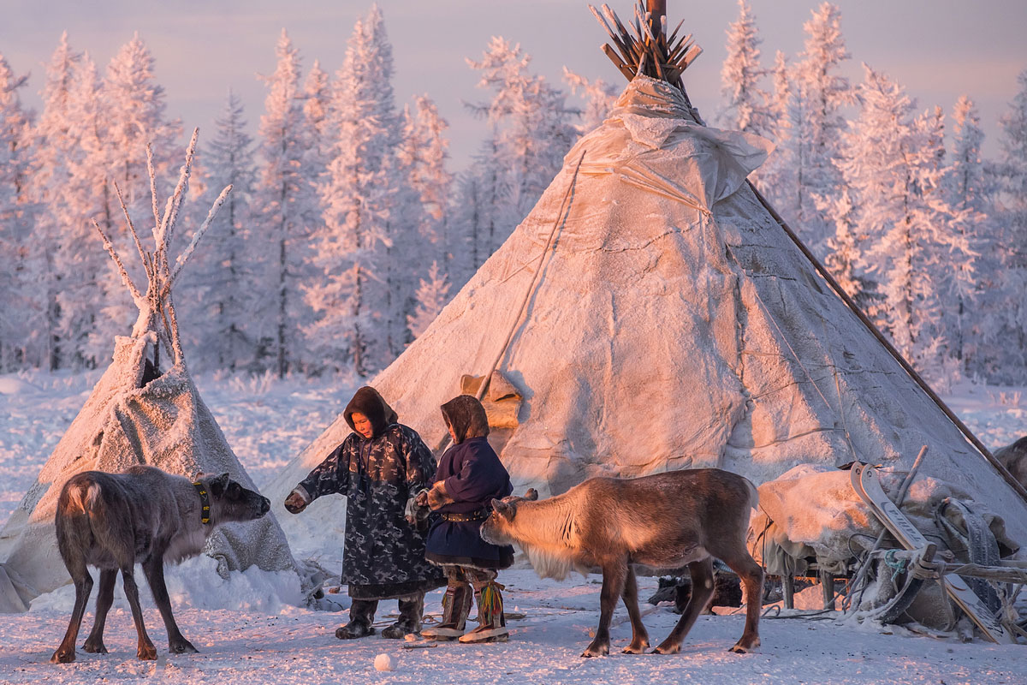
Чум – традиционное жилище конической формы.

Slide 10
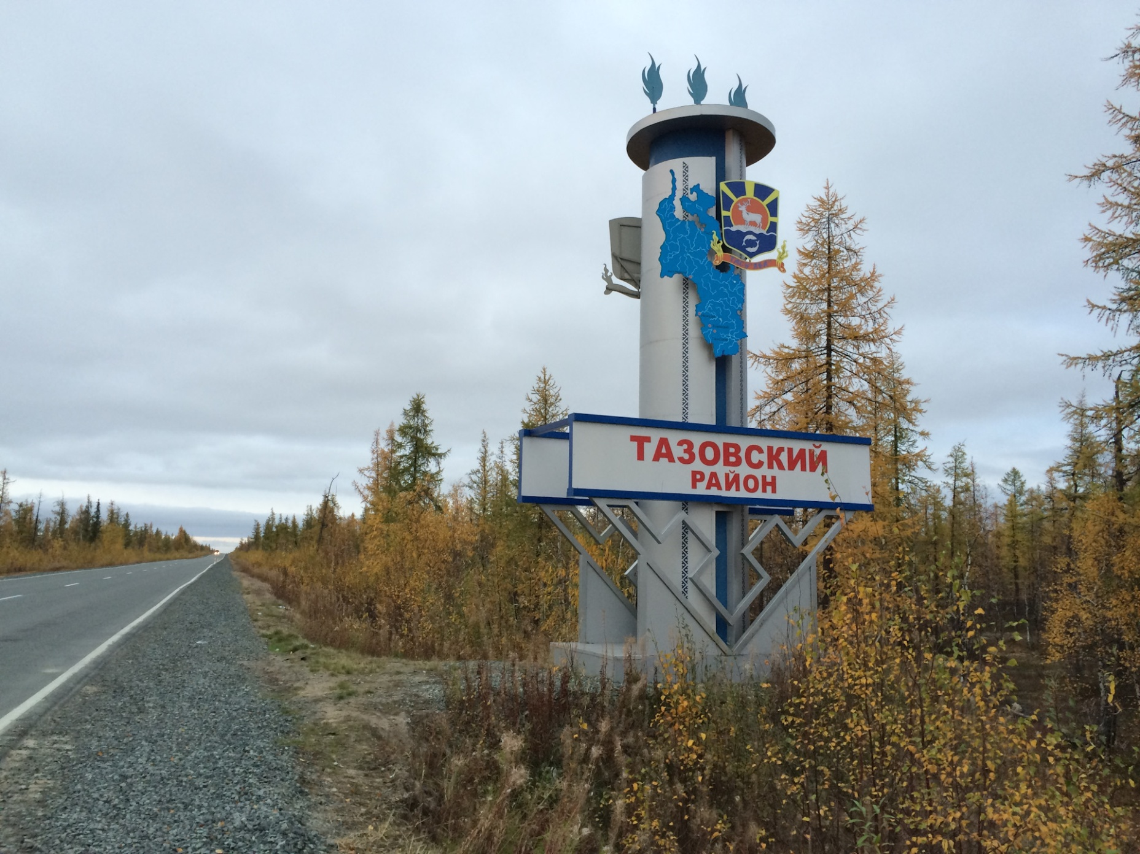
Стела Тазовского района.

Slide 11
Первые фотографии по дороге в п.Тазовский у стелы «Полярный круг».

Slide 12
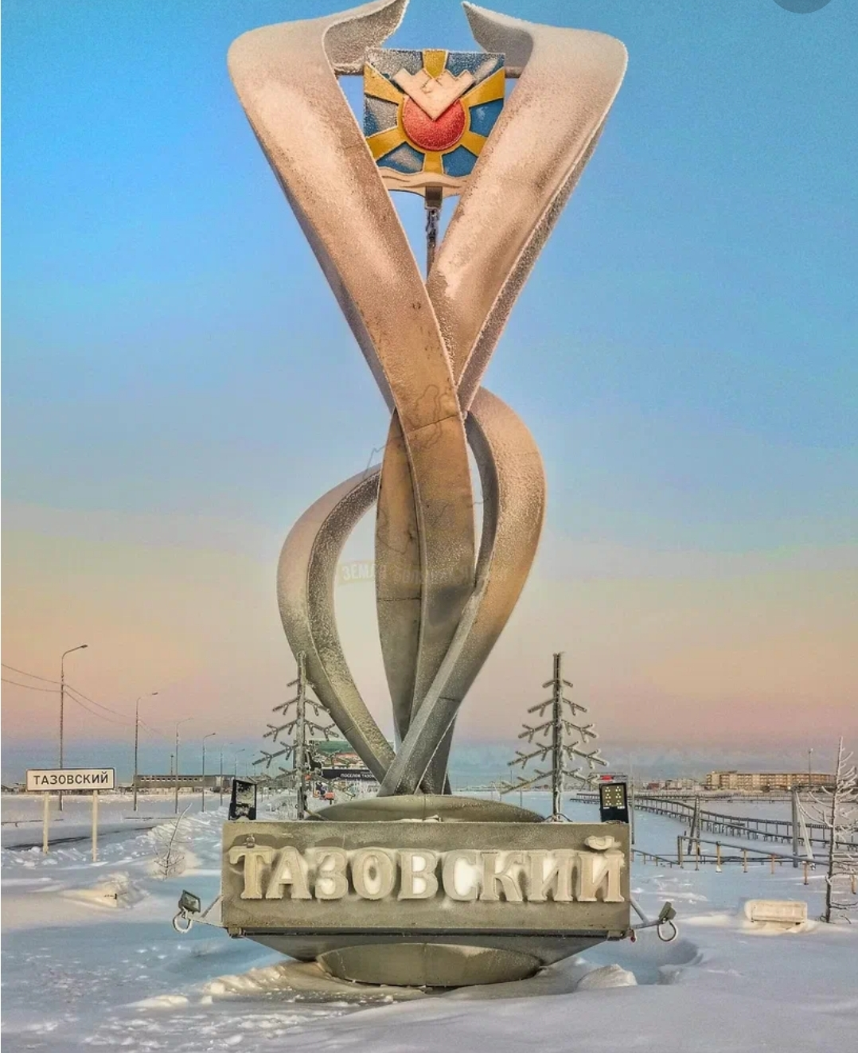
Остановка у стелы при въезде в п.Тазовский.

Slide 13
Возложение цветов у памятника «Журавли».

Slide 14
Минута памяти и скорби у мемориала воинам-тазовчанам, погибших в годы Великий Отечественной войны жителях района.

Slide 15
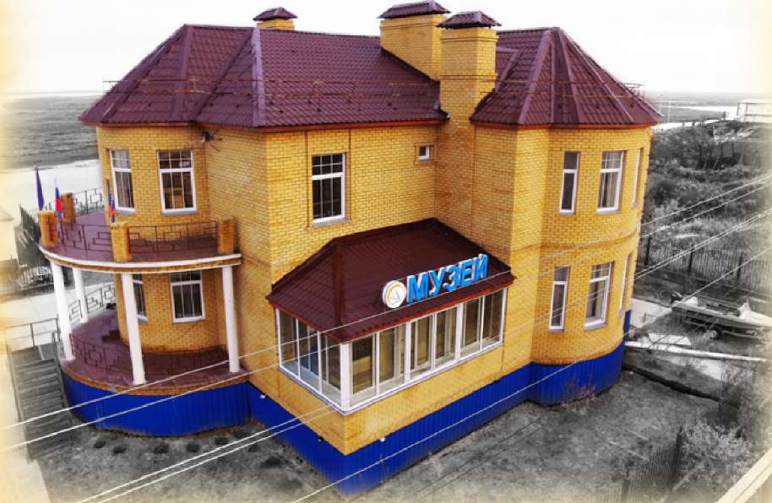
Экскурсия в Тазовском районном краеведческом музее.

Slide 16
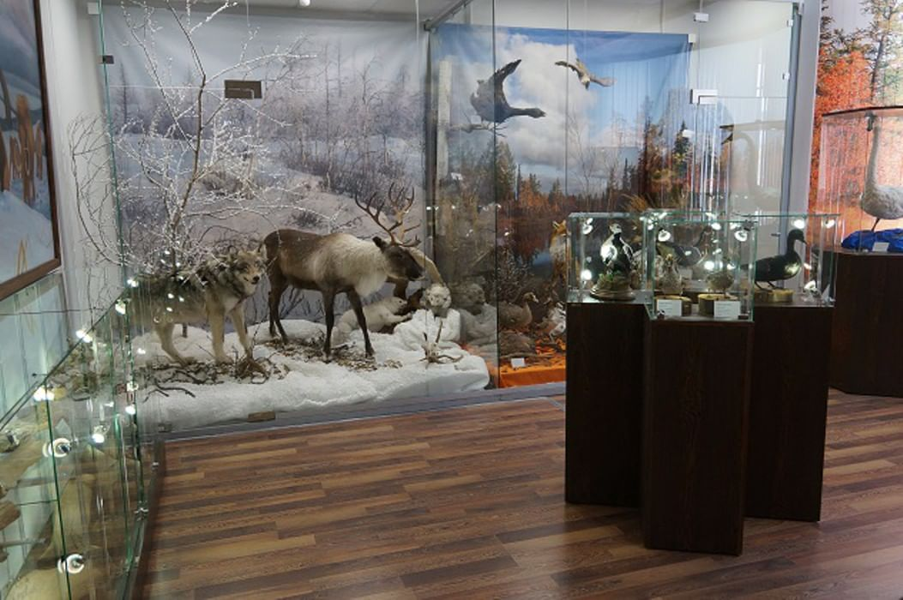
Экспозиции Тазовского районного краеведческого музея.

Slide 17
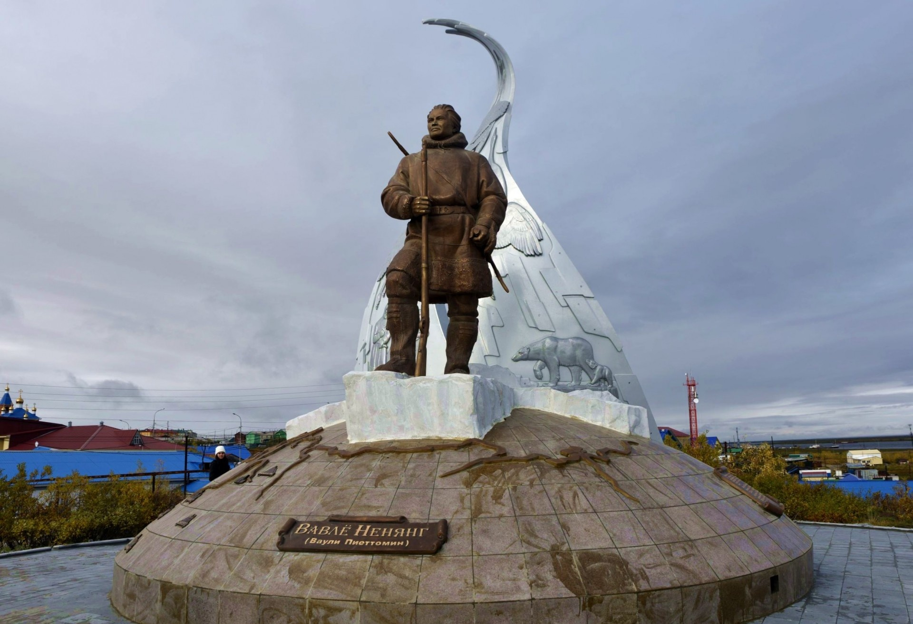
Площадь у памятника Ваули Пиеттомину.

Slide 18
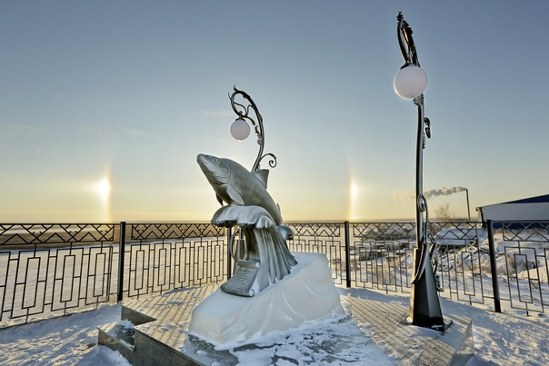
Памятник муксуну.

Slide 19
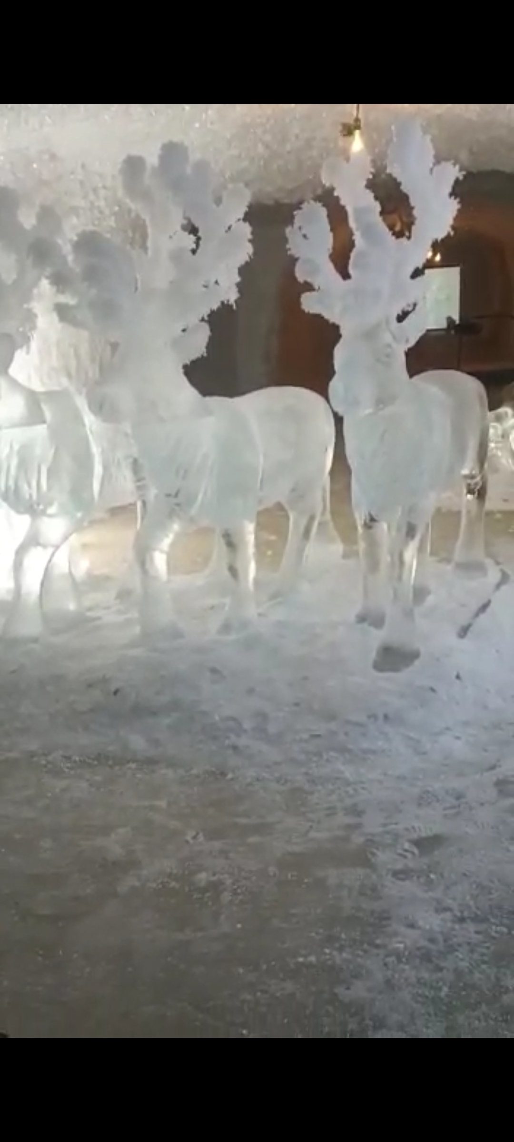
Экскурсия в музей многолетней мерзлоты.

Slide 20
Сохраним культуру и традиции народов Севера.

